Slide 1
CSH4313 Kecerdasan Kolektif (Swarm Intelligence) Krill Herd (KH)
Semester Ganjil 2017/2018
Dr. Suyanto, S.T., M.Sc.
Web: http://suyanto.staff.telkomuniversity.ac.id
Email: suyanto@telkomuniversity.ac.id
HP/WA: +62 812 84512345

Slide 2
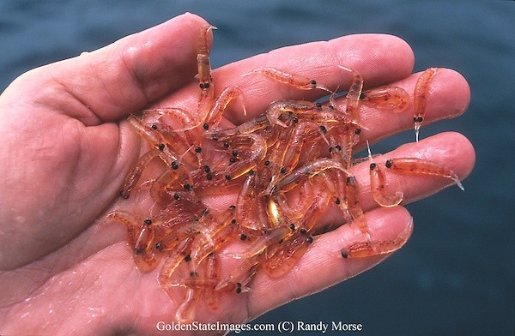

Slide 3
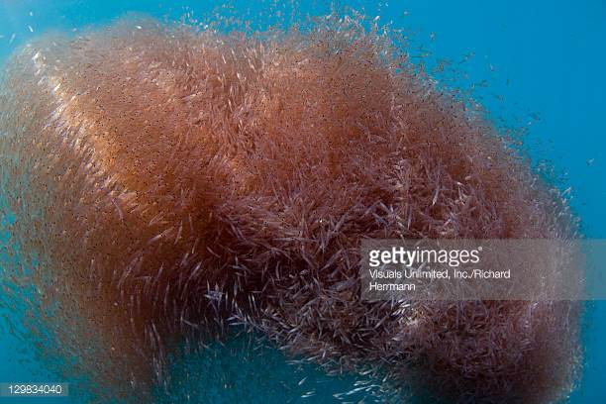

Slide 4
Generalisai Model Lagrangian (Gandomi and Alavi, 2012)
N_{i}, F_{i}, dan D_{i} secara berturut-turut adalah gerakan yang disebabkan oleh individu-individu krill lain, gerakan mencari makanan, dan difusi (penyebaran) fisik individu krill ke -i

Slide 5
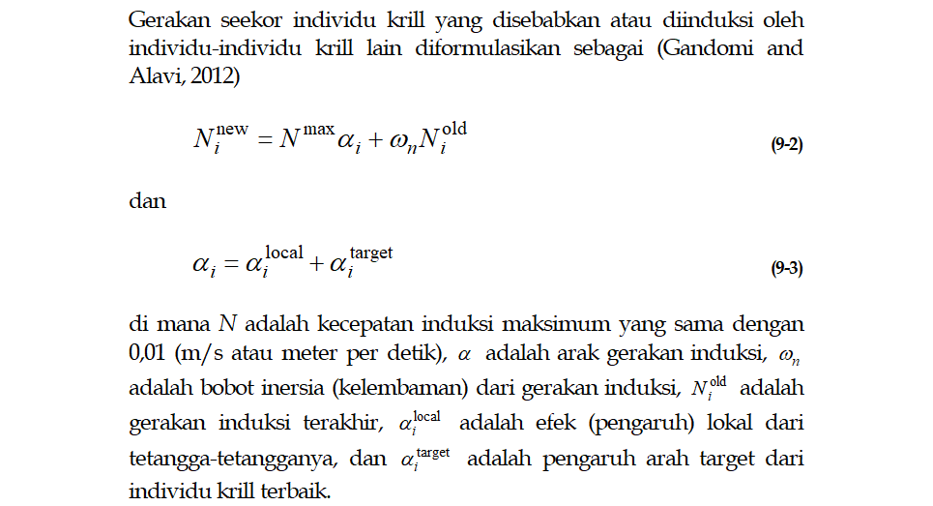
Tiga aturan BA (Yang et al., 2013)

Slide 6
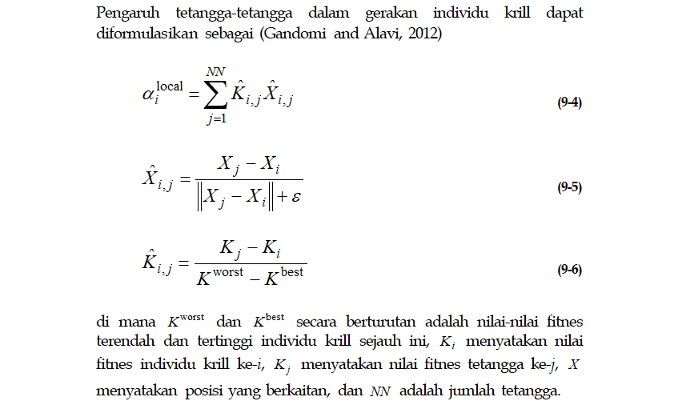

Slide 7
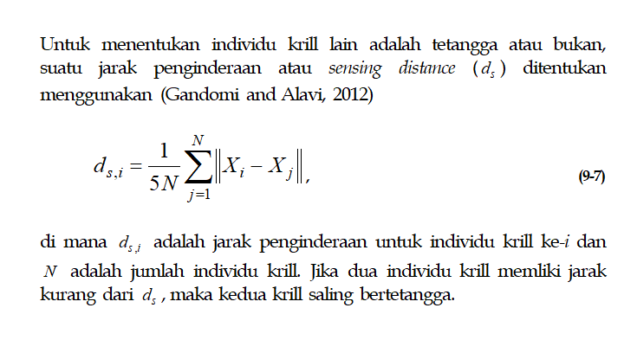

Slide 8
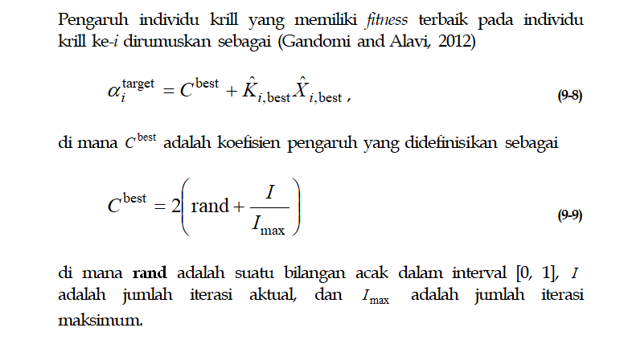

Slide 9
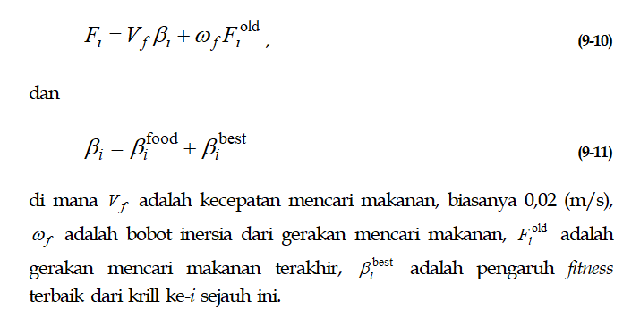
Gerak dalam Pencarian Makanan

Slide 10
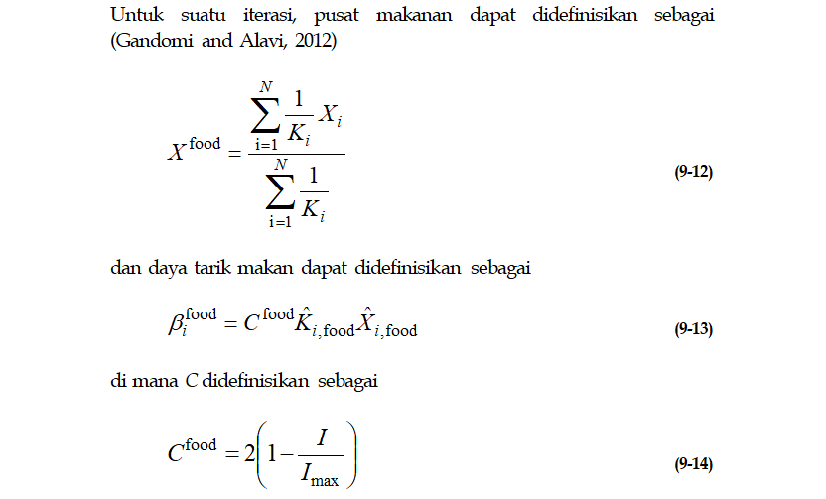

Slide 11
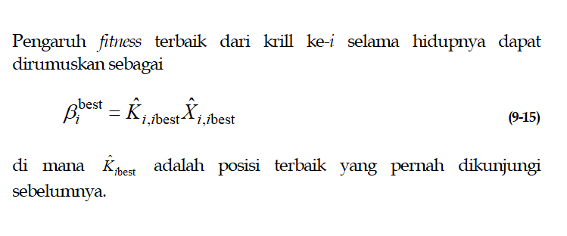

Slide 12
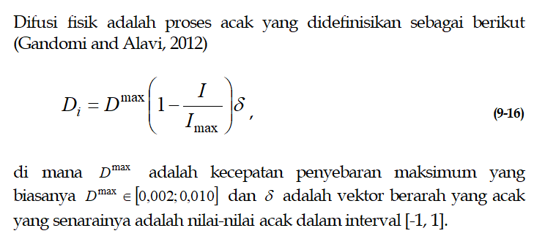
Difusi Fisik

Slide 13
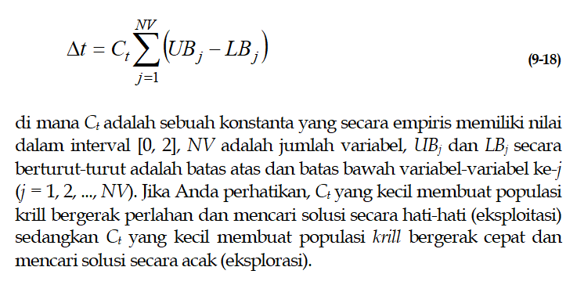
Proses Gerak Algoritma KH

Slide 14
Operator-operator Genetik (Crossover)

Slide 15
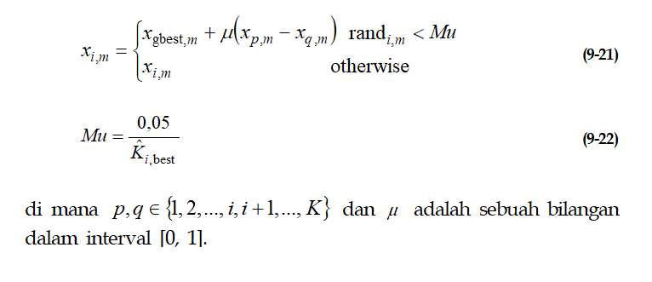
Operator-operator Genetik (Mutasi)

Slide 16
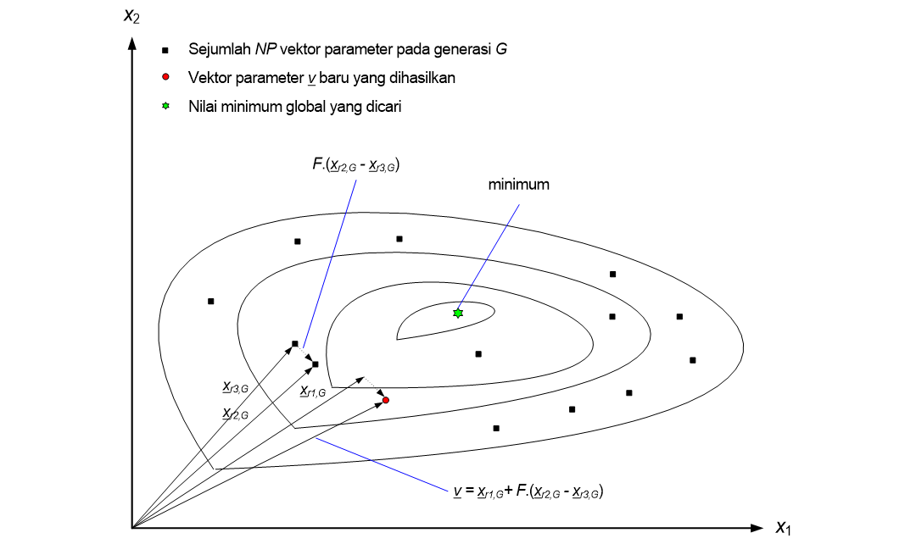

Slide 17
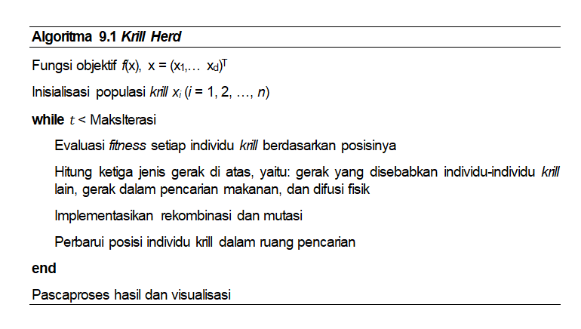

Slide 18
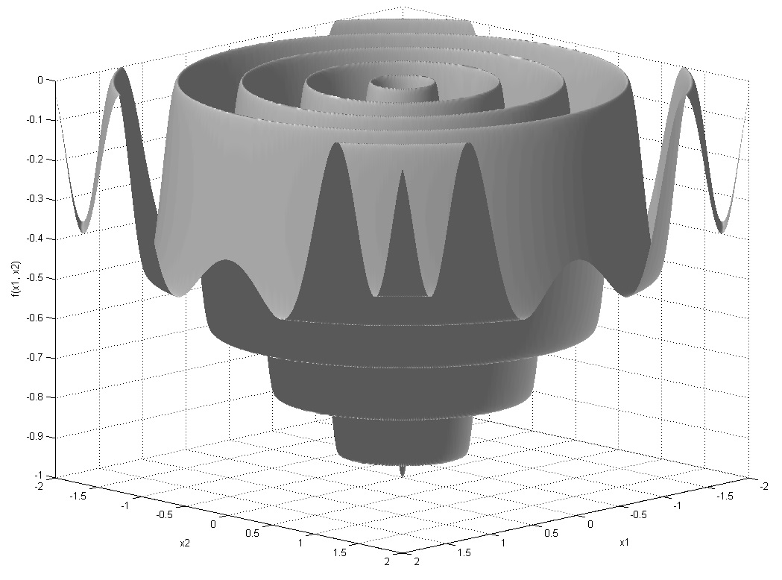

Slide 19
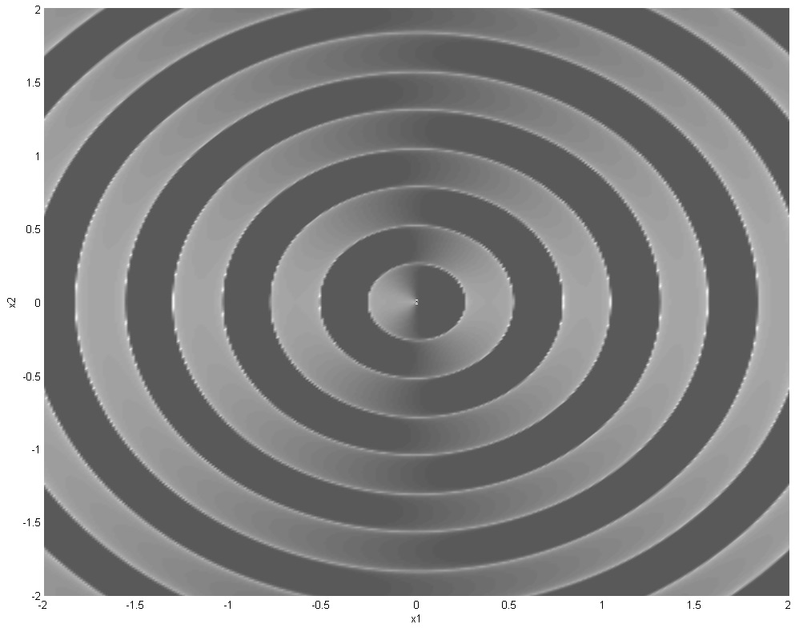

Slide 21
